Slide 1

C PROGRAMMING INTRODUCTION
TUẦN 6: CÂU LỆNH RẼ NHÁNH

Slide 2
Nội dung
Rẽ nhánh
Ôn tập
Cấu trúc lựa chọn if
Cấu trúc lựa chọn switch
Thực hành

Slide 3
Cấu trúc lựa chọn if
Cấu trúc lựa chọn:
Dùng để lựa chọn những hành động khác nhau
Mã giả: If student’s grade is greater than or equal to 60 Print “Passed”
Nếu điều kiện true
Câu lệnh in ra màn hình được thực hiện và chương trình đi sang lệnh tiếp theo
Nếu false, câu lệnh in ra màn hình bị bỏ qua và chương trình đi sang lệnh tiếp theo
Căn lền làm cho chương trình dễ đọc
C bỏ qua các kí tự trắng
Mã nguồn C:
if ( grade >= 60 ) printf( "Passed\n" );
Mã nguồn C rất gần với mã giả

Slide 4
Cấu trúc lựa chọn if (II)
Biểu tượng kim cương (biểu tượng quyết định) - đưa ra quyết định hành động
Chứa một biểu thức có giá trị true hoặc false
Kiểm tra điều kiện, đi theo đường tương ứng
Cấu trúc if có một đầu vào và một đầu ra
Quyết định có thể được đưa ra với bất kỳ biểu thức nào.
zero - false
nonzero - true
Ví dụ:
3 - 4 = true
true
grade >= 60
print “Passed”
false

Slide 5
Cấu trúc lựa chọn if/else
if
Thực hiện hành động nếu điều kiện true.
if/else
Thực hiện hai hành động khách nhau tùy theo điều kiện true hay false
Mã giả: If student’s grade is greater than or equal to 60 Print “Passed” else Print “Failed”
Chú ý các quy tắc căn lề
Mã C: if ( grade >= 60 ) printf( "Passed\n"); else printf( "Failed\n");

Slide 6
Cấu trúc lựa chọn if/else (II)
false
true
grade >= 60
print “Failed”
print “Passed”
Biểu thức lựa chọn (?:)
Bao gồm 3 tham số (điều kiện, giá trị nếu true, giá trị nếu false)
Mã C:
printf( "%s\n", grade >= 60 ? "Passed" : "Failed" );
hoặc
grade >= 60 ? printf( “Passed\n” ) : printf( “Failed\n” );

Slide 7
Cấu trúc lựa chọn if/else (III)
Cấu trúc if/else lồng nhau
Kiểm tra nhiều trường hợp bằng nhiều cấu trúc if/else lồng nhau
If student’s grade is greater than or equal to 90 Print “A” else If student’s grade is greater than or equal to 80 Print “B” else If student’s grade is greater than or equal to 70 Print “C” else If student’s grade is greater than or equal to 60 Print “D” else Print “F”
Một khi điều kiện thỏa mãn, các câu lệnh sau bị bỏ qua
Trong trường hợp này thường không căn lề theo nhiều mức

Slide 8
Cấu trúc lựa chọn if/else (IV)
Khối lệnh:
Một tập hợp các câu lệnh giữa hai dấu ngoặc {}
VD:
if ( grade >= 60 ) printf( "Passed.\n" );
else { printf( "Failed.\n" ); printf( "You must take this course again.\n" ); }
Nếu không có dấu ngoặc,
printf( "You must take this course again.\n" );
sẽ được thực hiện

Slide 9
Cấu trúc lựa chọn if/else (V)
Lỗi cú pháp
Được phát hiện bở trình biên dịch
Lỗi logic:
Ảnh hưởng tại thời điểm thực thi
Không nghiêm trọng: chương trình chạy nhưng sinh ra kết quả sai
Nghiêm trọng: chương trình bị dừng không định trước

Slide 10
Cấu trúc lựa chọn switch
switch
được sử dụng khi biến hoặc biểu thức có các giá trị khác nhau ứng với các hành động khác nhau
Định dạng
Chuỗi các nhãn case và một trường hợp tùy chọn default
switch ( value ){
case '1':
actions
case '2':
actions
default:
actions
}
break; thoát khỏi cấu trúc

Slide 11
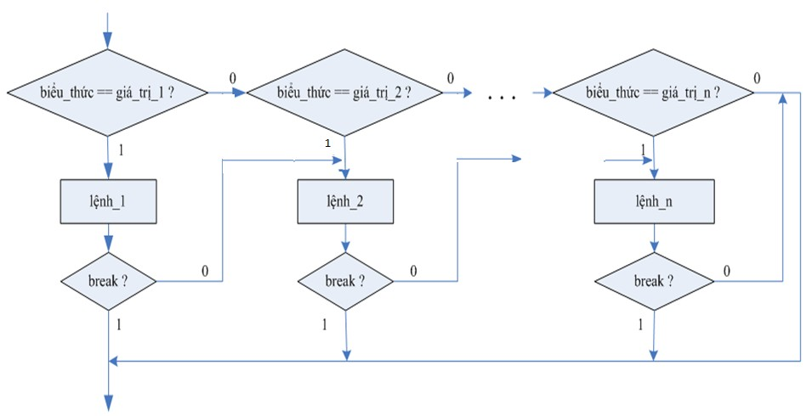
Cấu trúc lựa chọn switch (II)

Slide 12
Cấu trúc lựa chọn switch (III)
VD switch
c = getchar();
switch (c) {
case '0': printf(“Zero\n”); break; case '1': case '2': case '3': case '4': case '5': case '6': case '7': case '8': case '9': printf(“Nine\n”); break;
case ' ':
case '\n': newln++; break;
case '\t': tabs++; break;
default: printf(“missing char\n”); break;
}

Slide 13
Bài tập 6.1
Viết một chương trình in ra kí tự có thứ tự chữ cái bé nhất 3 chữ cái (vd ‘I’, ‘B’, ‘K’ trả về ‘B’).

Slide 14
Lời giải
#include <stdio.h>
int main(void)
{
char ch1, ch2, ch3; /* three letters (all uppercase or all lowercase) */
char alpha_first; /* alphabetically first letter */
/* Get three letters. */
printf("Enter three uppercase or three lowercase letters> ");
scanf("%c%c%c", &ch1, &ch2, &ch3);

Slide 15
Lời giải
/* Save the alphabetically first of ch1 and ch2 in alpha_first. */
if (ch1 < ch2)
alpha_first = ch1; /* ch1 comes before ch2 */
else
alpha_first = ch2; /* ch2 comes before ch1 */
/* Save the alphabetically first of ch3 and alpha_first in alpha_first.*/
if (ch3 < alpha_first)
alpha_first = ch3; /* ch3 comes before alpha_first */
/* Display result. */
printf("%c is the first letter alphabetically.\n", alpha_first);
return (0);
}

Slide 16
Bài tập 6.2
Sử dụng cấu trúc if/else lồng nhau viết chương trình nhập vào tuổi và in ra lứa tuổi (trẻ em, trưởng thành hoặc người già)
Trẻ em : tuổi <18
Trưởng thành : 18 <= tuổi <65
Người già: tuổi >=65

Slide 17
Lời giải
#include <stdio.h>
int main()
{
int age;
/* Get age from user */
printf("\nEnter an age : ");
scanf("%d",&age);
/* Figure out which bracket they are in */
if(age > 0)
{
printf("\nIt is classed as : ");
if(age < 18)

Slide 18
Lời giải
printf("\nA Child\n");
else if(age >= 65)
printf("\nA Senior Citizen\n");
else
printf("\nAn Adult\n");
}
else
printf("That's not a valid age");
return;
}

Slide 19
Bài tập 6.3
Thực hiện bài tập 6.2 sử dụng biểu thức điều kiện kết hợp toán tử quan hệ

Slide 20
Lời giải
#include <stdio.h>
int main()
{
int age;
/* Get age from user */
printf("\nEnter an age : ");
scanf("%d",&age);
/* Figure out which bracket they are in */
if(age <= 0 || age >= 125)
{
printf("That's not a valid age");
}

Slide 21
Lời giải
else
{
printf("\nIt is classed as : ");
if(age > 0 && age < 18) printf("A Child\n");
else if(age > 18 && age < 65) printf("An Adult\n");
else printf("A Senior Citizen\n");
}
return (0);
}

Slide 22

Bài tập 6.4
Viết chương trình chơi trò chơi “High/Low". Chương trình lựa chọn một số. Người chơi cố gắng đoán ra số đó. Chương trình đưa ra câu trả lời cao hơn, thấp hơn hoặc bằng tùy theo con số người chơi đoán ra.
VD:
Sử dụng hàm rand() để sinh ra số ngẫu nhiên

Slide 23
Lời giải
/* Guess my number . */
# include <stdio .h>
# include <stdlib .h>
# include <time .h>
int main () {
int myNum , yourNum ;
srand ( time ( NULL )); /* Seed */
myNum = 1 + rand () % 10; /* Pick a number */
printf (" Guess my number ( between 1 and 10): ");
scanf ("%d", & yourNum );
if ( yourNum < myNum ) {
printf (" Your guess was too small .\n");
} else if ( yourNum > myNum ) {
printf (" Your guess was too high .\n");
} else {
printf (" You got it !\n");
return 0;
}
printf ("The correct number was %d.\n",myNum );
return 0;
}

Slide 24
Bài tập 6.5
Viết chương trình nhập vào 3 số nguyên và in ra số bé nhất

Slide 25
Lời giải
/* Least of three numbers */
# include <stdio .h>
int main () {
int a, b, c, least ;
printf (" Enter 3 integers : ");
scanf ("%d , %d , %d", &a, &b, &c);
if (a < b && a < c) {
least = a;
} else if (b < a && b < c) {
least = b;
} else if (c < b && c < a) {
least = c;
} else {
printf (" Oops ! No smallest !\n");
return 0;
}
printf (" Smallest is %d\n", least );
return 0;
}

Slide 26
Bài tập 6.6
Thực hiện bài tập 6.2 sử dụng switch
Thực hiện bài tập 6.4 sử dụng switch

Slide 27
Bài tập 6.7
Viết chương trình C thực hiện các công việc sau đây:
đọc vào loại xe rời khỏi bãi (C: ô tô, B: bus và T : xe tải) và số giờ xe ở trong bãi
tính phí gửi xe theo công thức:
Ô tô: $0.70/h cho 2 giờ đầu tiên; $2.50/h sau đó
Bus: $1.50/hr cho 2 giờ đầu tiên; $2.00/hr sau đó
Xe tải: $2.50/hr cho 1 giờ đầu tiên; $3.25/hr sau đó
In ra phí gửi xe

Slide 28
Lời giải
#include <stdio.h>
int main ()
{
char vtype;
int hours;
float fee;
printf("Enter the type of vehicle (C, B, T): ");
scanf(" %c",&vtype);
printf("Enter the number of hours spent in the car park: ");
scanf(" %d",&hours);
if (vtype == 'C')
{
if (hours > 2)
{
fee = 1.4 + (hours-2)*2.5;
}
else
{
fee = hours*0.7;
}
}

Slide 29
Lời giải
// continuing from previous page
else if (vtype == 'B')
{
if (hours > 2)
{
fee = 3 + (hours-2)*2;
}
else
{
fee = hours*1.5;
}
}
else // vtype == 'T'
{
fee = 2.5;
if (hours > 1)
{
fee += (hours-1)*3.25;
}
}
// note conversion specifier for 2 decimal digits
printf("Please pay %.2f\n",fee);
return 0;
}

Slide 30

Thank you for​ your attentions!​

